Slide 1

BIENVENIDOS
UNIMINUTO VIRTUAL Y A DISTANCIA “UVD”
Investigación Posgrados
2018
PLAN DE MEJORA PARA EL SG-SST DEL IMRD CHÍA.
Por: Martha Helena Campos Cabrera.

Slide 2
Contenido de la presentación
1. Descripción o contextualización del problema.
2. Formulación del problema (pregunta problema).
3. Objetivos: general y específicos.
4. Diseño metodológico.
5. Resultados.
6. Presupuesto
7. Conclusiones.
8. Recomendaciones
Bibliografía.

Slide 3
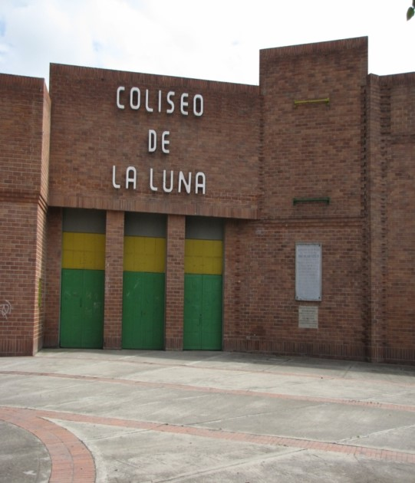
1. Descripción del problema
Al realizar un recorrido por las distintas áreas y escenarios deportivos del Instituto Municipal de Recreación y Deportes de Chía, se evidencia que la entidad no cumple con los estándares mínimos de Seguridad y Salud en los puestos y áreas de trabajo, por lo cual se plantea desarrollar un Plan de Mejora para el SG SST.

Slide 4
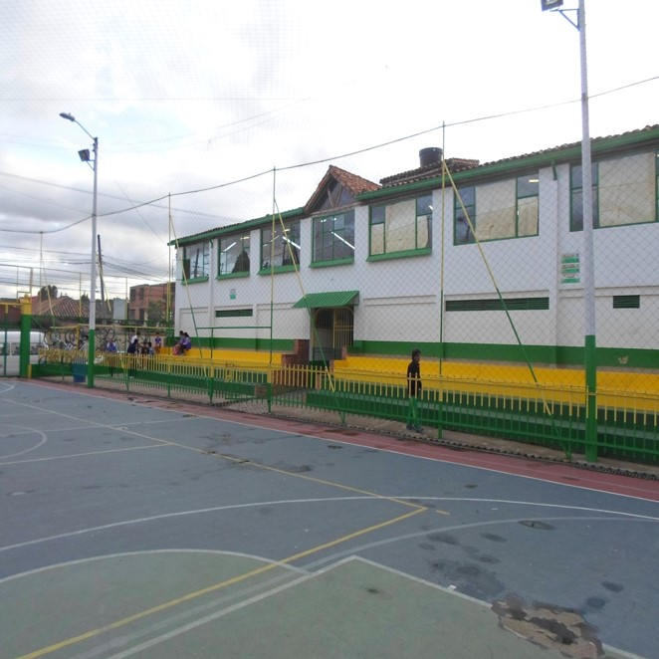
2. Formulación del problema
¿Qué puede hacer el Instituto Municipal de Recreación y Deportes de Chía para minimizar los factores de riesgo a los que se exponen día a día sus funcionarios, y como contribuir a mejorar de la calidad de vida de los mismos?

Slide 5
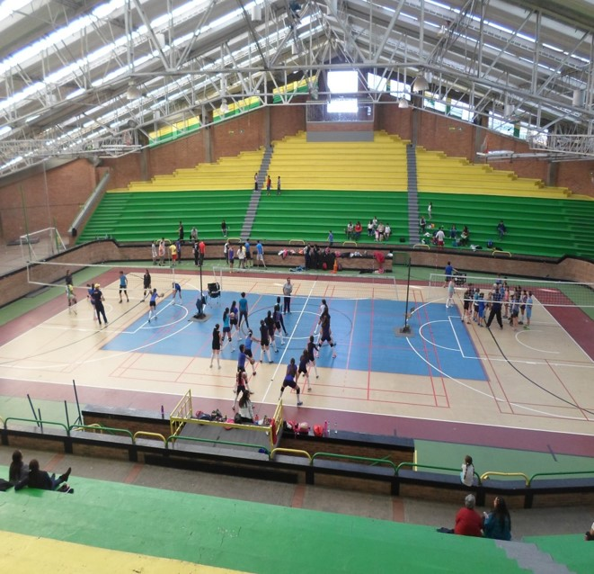
3. Objetivos
Objetivo General.
Desarrollar un Plan de Mejora para el Sistema de Gestión de Seguridad y Salud en el Trabajo en el IMRD de CHÍA, con el fin de minimizar accidentes y enfermedades laborales, al año 2022.
Objetivos específicos.
- Identificar los peligros presentes en la entidad, mediante distintas técnicas para diseñar mecanismos de control y prevención.
- Reconocer los factores de riesgo que puedan desencadenar en Accidente de trabajo y/o Enfermedad profesional.
- Proponer acciones de control para los factores de riesgo prioritarios.
Proponer un plan de mejoramiento en seguridad y salud para el IMRD de Chía.

Slide 6
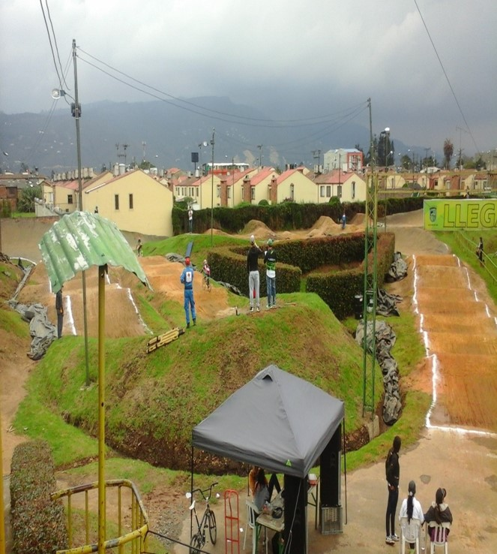
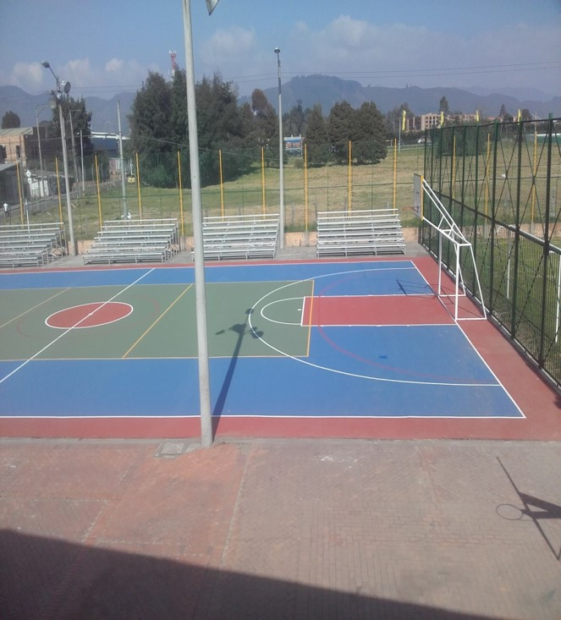
4. Diseño metodológico
Se realizaron recorridos por todos los puestos de trabajo del Área Administrativa y todos los escenarios Deportivos y se evidencio que los trabajadores están expuestos a factores o condiciones de trabajo inadecuadas, tales como son ruidos, cambios de temperaturas, posturas inadecuadas, entre otros.

Slide 7
5. Resultados
Se identificaron los peligros presentes en Instituto, y se diseñaron mecanismos de control y prevención.
Durante el recorrido se evidencian varias condiciones inseguras en los puestos y áreas de trabajo, y la falta de señalización en varios puntos de los escenarios deportivos; por lo cual se plantea al equipo de SST realizar recorridos diarios con el fin de hacer inspecciones más detalladas por cada área, luego de cada inspección generar reportes donde se recomienden acciones correctivas o preventivas y estos reportes a su vez sirven para alimentar la matriz de condiciones inseguras, con el fin de llevar un control documentado de la relación de hallazgos, acciones correctivas y preventivas implementadas.
Mejorar la calidad de vida de los funcionarios, en lo posible mitigar el riesgo y señalizar para crear la advertencia, los usuarios de esta manera hacer la labor más segura y garantizar que no se presenten accidentes relacionados a los riesgos ya identificados.

Slide 8
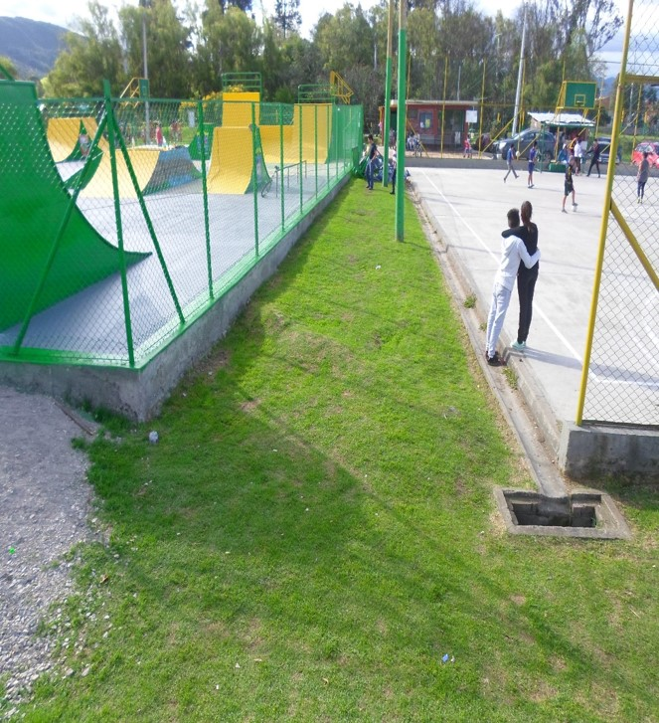
6. Presupuesto
Se plantea un presupuesto para los hallazgos de las
inspecciones generales de seguridad, para lo cual se
necesita una inversión inicial de $67.000.000, en el primer
año $ 83.920.250, en el segundo año $ 110.002.888
para el tercer año $ 139.170.006 y para el cuarto año
$ 150.427.188 proyectado a cuatro años teniendo un
VPN Total de 550.520-326.00.
En este proyecto por ser de carácter social en el sector público, no se obtiene ninguna rentabilidad económica al iniciar, pero si se pueden ver los beneficios en la disminución de costos por accidentes y enfermedades laborales, disminución en las incapacidades, disminución en pagos por demandas, sanciones etc., adicionalmente con este plan de mejora se pretende tomar acciones para que los funcionarios tengan una mejor calidad de vida que conlleva a tener una mejor salud y por ende una mejor disposición para realizar su trabajo.

Slide 9
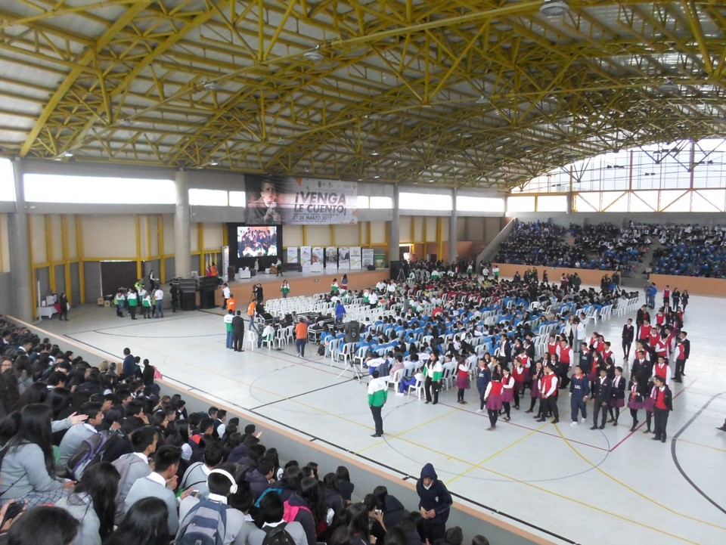
7. Conclusiones
El desarrollo del proyecto se ha cumplido dando alcance a los objetivos específicos que se han propuesto. Se procede a analizar la viabilidad tanto económica como financiera del proyecto, determinando para ello el valor actual neto a 4 años, dejando a disposición de la gerencia de la compañía tomar la decisión más acertada y conveniente frente a sus intereses.
Diagnóstico inicial realizado se pudo concluir que la el Instituto Municipal de Recreación y Deportes de Chía presentaba poco avance en el desarrollo del SG-SST

Slide 10

8. Recomendaciones
Se recomienda que para el éxito y la puesta en marcha de plan de SG-SST se realicen reuniones periódicas para lograr el desarrollo del Plan de mejora a corto tiempo, continuar con la inversión y mantener el compromiso en la consecución de los objetivos.
Se deben desarrollar los programas establecidos en el sistema (Higiene y seguridad industrial. Promoción y prevención de consumo de drogas), los cuales ya están en el diseño del SG SST.
Tener en cuenta los documentos de cumplimiento de requisitos propuestos para la puesta en marcha del SG.SST
Se sugiere permanente contacto con la Administradoras de Riesgos Laborales – ARL, ya que dentro de las obligaciones que le confiere la norma del Sistema General de Riesgos laborales, deben capacitar en este caso al IMRD Chía, en el Comité COPAST en los aspectos relativos al SG-SST y prestar asesoría y asistencia técnica a sus empresas y trabajadores afiliados, en la implementación del SG - SST.
Realizar las inspecciones continuas ya que estas son fundamentales para mantener contacto con la realidad diaria del proceso y estado de salud de los trabajadores.

Slide 11
Bibliografía
www.imrdchia,gov,co
Evaluación de riesgos. Planificación de la acción preventiva en la empresa
. Autor: Nilo Siles González.
Gestión de la seguridad y salud en el trabajo. Según OHSAS 18001 actitudes y percepciones de empresas certificadas. Autores: Agustín Sánchez Toledo Ledesma, José Manuel Montes Peón, Camilo José Vázquez Ordas. Editorial Aenor.
Interpretación de la Norma OHSAS. http://es.slidesharenet/carmen
OHSAS 18Javier19/interpretacion-de-la-norma-ohsas-18001tema-1
001:2007 sistema de gestión de la seguridad y salud en el trabajo autor: grupo proyecto OHSAS Editorial: Aenor.

Slide 12

GRACIAS

